Slide 1
第四单元 资本主义制度确立
【课标要求】
1、了解文艺复兴、宗教改革、近代科学兴起、启蒙运动的相关史实；理解它们体现的资产阶级的基本政治诉求。
2、认识近代西方政治思想对资产阶级革命和资本主义制度确立的影响。
【教学重难点】重、难点：欧洲资产阶级思想解放运动的原因、主要内容、影响

Slide 2
主题一：思想解放----西方人文主义思想的发展
（14世纪到18世纪）所发生的思想革命，或叫做精神领域的革命……就是文艺复兴、宗教改革、启蒙运动相继联系、承接起来的“链条”。通过这个“革命”链条，“人”一步一步地从“神”的迷信中解放出来。
——陈乐民《欧洲文明的进程》
一、彰显人性光辉——文艺复兴
这些运动旨在反抗封建统治和教会禁锢，解放人们的思想，近代科学的兴起促进了思想解放和社会进步。
二、打破神学枷锁——宗教改革
三、仰望耀眼星空——科学革命
四、捍卫理性自由——启蒙运动

Slide 3
西欧的思想解放运动与近代科学兴起时空定位
启蒙运动
（17、18世纪）
宗教改革
（16世纪）
1300
1400
1500
1517
1600
1700
1800
文艺复兴运动
（14世纪中叶-17世纪初）
近代科学兴起
（16-17世纪）

Slide 4
一、彰显人性光辉——文艺复兴
材料 在中世纪，人类意识的两个方面——内心自省和外界观察都一样——一直处于一层共同的纱幕之下，处于睡眠或半醒状态。这层纱幕是由信仰、幻想和幼稚的偏见织成的，透过它向外看，世界和历史上都罩上了一层奇怪的色彩……在意大利，这层纱幕最先烟消云散。
——雅各布·布克哈特《意大利文艺复兴时期的文化》
根据材料就所学知识思考：
1、这层“共同的纱幕”指的是什么？
2、这层纱幕的烟消云散指的是什么事件？
3、为什么这层纱幕的烟消云散最先是在意大利？
中世纪宗教神学统治
文艺复兴
【问题探究】文艺复兴运动兴起于意大利的原因。

Slide 5
1、文艺复兴运动兴起于意大利的原因？
①经济：商品经济发展，资本主义萌芽的出现与发展(根本原因)
②阶级：新兴资产阶级的壮大，要求建立适应资产阶级发展需要的思想文化（实质）
③政治：天主教的神权统治，是封建统治的精神支柱；教会神学禁锢了人们的思想
④文化：意大利具有丰厚古希腊罗马文化积淀, 新思想的学者文人聚集
⑤直接原因：黑死病流行，人们对宗教信仰进行反思与怀疑（社会心理）

Slide 6
？
2、文艺复兴的实质：
意大利
文艺复兴
天主教神学占
统治地位
意大利
资本主义萌芽
促 进
表  现
神权至上
资产阶级兴起
文艺复兴的实质：以学习和恢复希腊罗马古典文化为号召，实质上却是一场创立符合新兴资产阶级需要的新文化运动。
打着复兴古希腊罗马文化的旗号
主 张
主 张
现实
创造财富
现世享乐
矛盾
禁欲苦行
来世幸福
追求

Slide 7
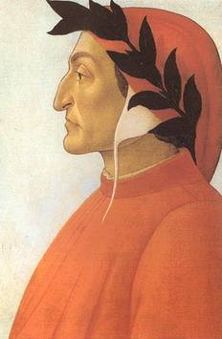
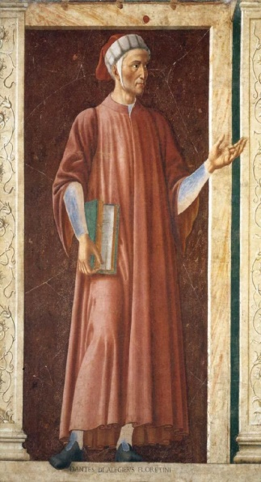
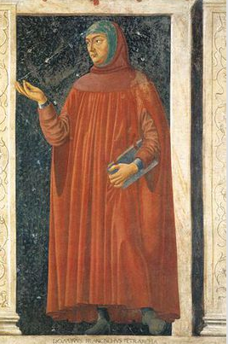
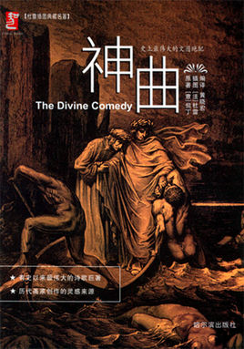

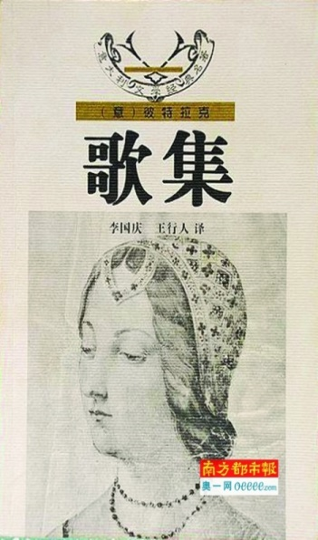
3、文艺复兴的伟大成就：（人文主义的体现）
（1）初期： 意大利“文学三杰”—但丁、彼特拉克、薄伽丘
恩格斯:他是旧时代的最后一位诗人，同时又是新时代最初一位诗人。
薄伽丘的《十日谈》与《神曲》比肩，被誉为“人曲”。
彼特拉克的《歌集》，作者被誉为“人文主义之父”。
特点：讽刺教会的封建腐朽，宣扬人性的自由。

Slide 8

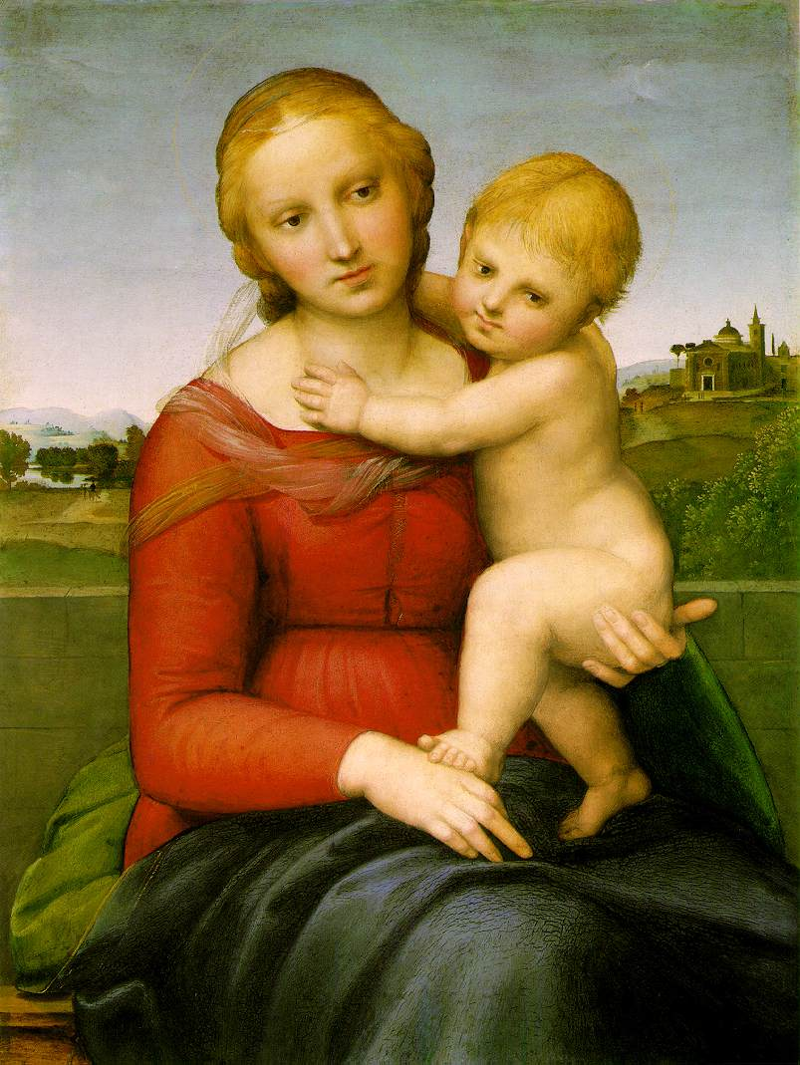
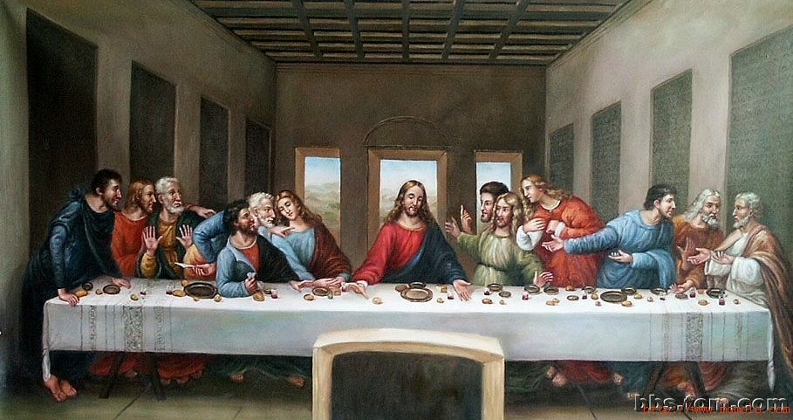
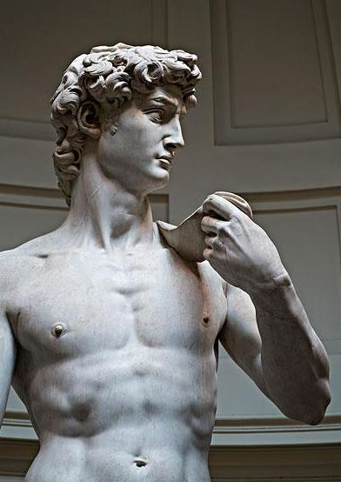
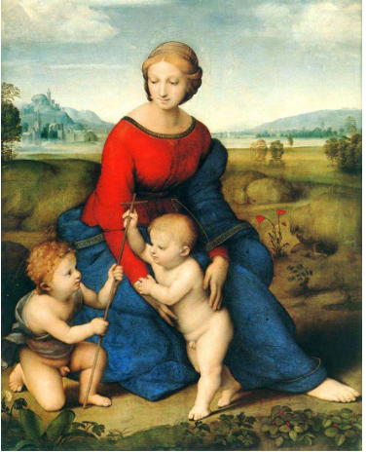
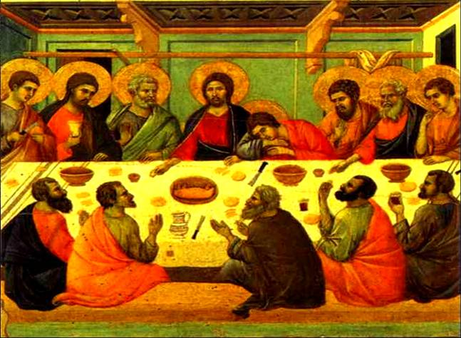
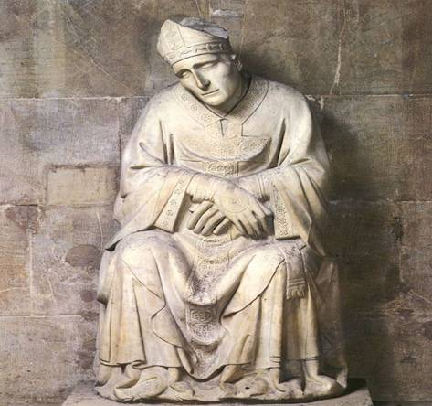
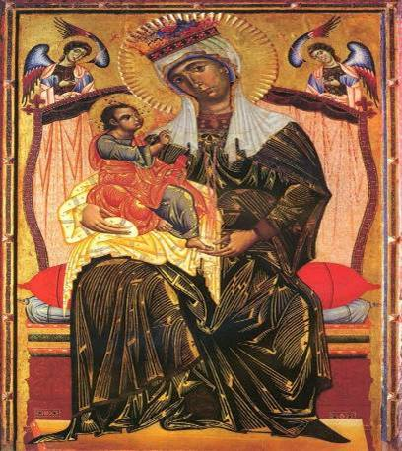
（2）全盛：意大利“美术三杰”——达·芬奇、米开朗琪罗和拉斐尔
佳作欣赏
人物 |  | 代表作 | 思想
美术 三 杰 | 拉斐尔 | 《西斯廷圣母》 | 描绘现实生活，展现人的内心世界
 | 米开朗琪罗 | 《大卫》
 | 达•芬奇 | 《蒙娜丽莎》 《最后的晚餐》
描绘现世生活，展现人物的内心世界。
中世纪呆板僵硬的风格
特点：运用高超的艺术表现手法，突破了中世纪呆板僵硬的风格，描绘现世生活，展现人物的内心世界。

Slide 9
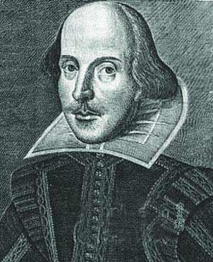
（3）扩展：15世纪后期，扩展到欧洲各地
英国莎士比亚的作品《哈姆雷特》《李尔王》等，充分体现了人文主义的政治理想和道德观念。
人是一件多么了不起的杰作！多么高贵的理性！多么伟大的力量！多么优美的仪表！多么文雅的举动！在行为上多么像一个天使！在智慧上多么像一个天神！宇宙的精华！万物的灵长！ ——《哈姆雷特》
莎士比亚
欧洲其他国家
波兰 | 哥白尼 | 天文学家
德意志 | 开普勒 | 天文学家
英国 | 莎士比亚 | 戏剧家
 | 培根 | 科学家、思想家
法国 | 拉伯雷 | 作家
 | 笛卡尔 | 数学家
意大利 | 布鲁诺 | 思想家
 | 伽利略 | 天文、物理学家
西班牙 | 塞万提斯 | 作家

Slide 10
4、文艺复兴运动影响：
积极影响：
文艺复兴在一定程度上冲击了封建秩序，解放了长期被宗教戒律压抑和禁锢的人性，使人们开始更多地关注人本身与现世世界。推动了资本主义发展。
对宗教改革运动起了推动作用；为后来启蒙思想的出现打下了基础；提倡科学实验、注重实践，催生了近代自然科学。
消极影响：
①对人的价值过分推崇，造成了文艺复兴运动个人私欲的膨胀、泛滥和社会混乱。
②它把资产阶级一个阶级的特性看做全人类普遍的人性，掩盖了资产阶级和人民的对立。
思想解放
思考：?文艺复兴的最大贡献应该是什么
文艺复兴的伟大在于人的精神觉醒，它促使欧洲人从以神为中心过渡到以人为中心。

Slide 11
达标训练
1．薄伽丘在《十日谈》中有段议论：“我们人类是天生一律平等的，只有品德才是区分人的标准，那发挥大才大德的人才当得起一个‘贵’，否则就只能算是‘贱’。”这段议论( )
A．宣扬了等级观念 B．矛头直指封建等级制
C．肯定教会的作用 D．肯定知识的作用
2．在16世纪的英国，那些随着罗马帝国衰亡而湮灭的悲剧和喜剧作品被重新挖掘出来，戏剧再次成为流行文化的一部分，同时出现了剧院、剧作家和从事商业演出的专业剧团，并产生了莎士比亚这样著名的戏剧大师。据此可知，当时( )
A．文艺复兴运动扩展到英国
B．启蒙运动对英国戏剧发展有较大的影响
C．议会民主政治鼓励人们多观看戏剧表演
D．莎士比亚的作品都取材于罗马帝国的兴衰
B
A

Slide 12

3.人文主义是一种以人为中心的价值观念和社会思潮。文艺复兴时期,人文主义的核心是( )
A.开始以人作为学术研究的核心
B.反对宗教神权对人性的束缚
C.主张以世俗政权取代神权统治
D.以理性否定一切外在的权威
4.下面三幅图从左至右依次为：古希腊雕塑家米隆的《掷铁饼者》、古希腊大理石雕像《米洛斯的维纳斯》、达·芬奇的肖像画《蒙娜丽莎》。三幅画共同体现了( )
A.人性的光辉——人性之美
B.凝固的永恒——运动之美
C.神秘的微笑——艺术之美
D.缺憾的静美——爱情之美
B
A

Slide 13
5. 文艺复兴时期，许多文学作品讲述性格各异的人物故事，内容尽显人间百态。这些作品的出现主要是因为( )
A．人文主义的影响 B．民主政治的完善
C．传统文学的继承 D．宗教神学的废除
D.莎士比亚的作品都取材于罗马帝国的兴衰
6.文艺复兴前欧洲人“为了信仰而生活”，文艺复兴后欧洲人“为了生活而信仰”。这表明文艺复兴后( )
A.人终于拥有了现世生活 B.人的价值开始得到肯定
C.人处于社会的主导地位 D.人摆脱了基督教的束缚
A
C

Slide 14
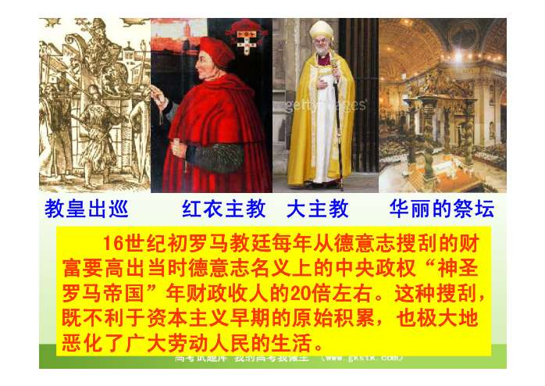
二、打破神学枷锁——宗教改革

Slide 15
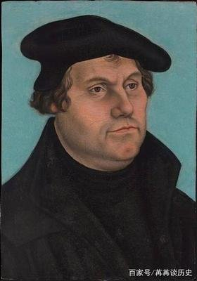
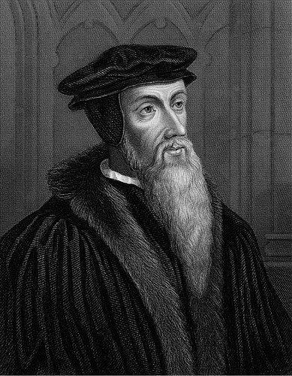
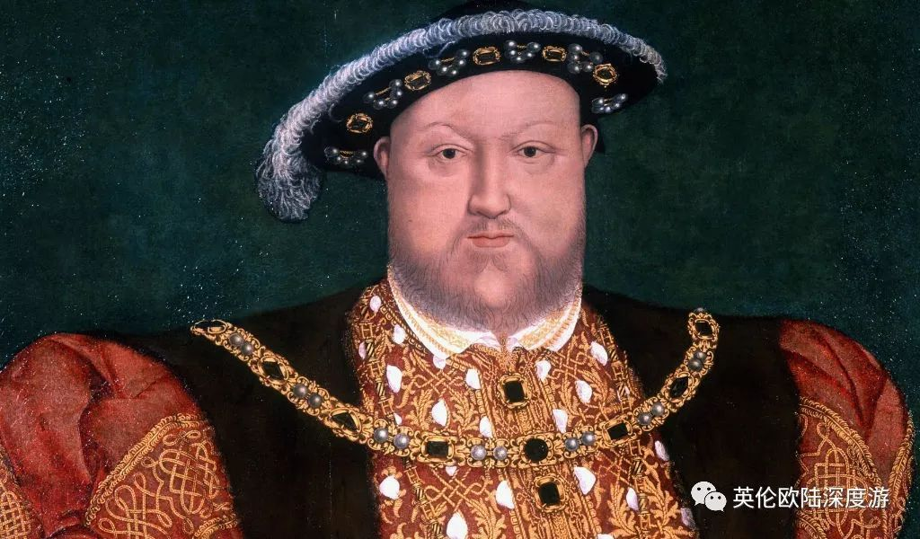
1、宗教改革的背景
原因
①文艺复兴使天主教会的权威受到越来越多的质疑
②德意志地区资本主义的发展
③天主教会的专制、贪婪与腐败，对欧洲尤其是对德意志的压榨沉重
④人们对罗马教廷的长期盘剥日益不满。
⑤导火线：1517年，罗马教皇向德意志地区教民兜售赎罪券
根本原因：天主教会严重阻碍了西欧资本主义发展。
目的：建立适应资产阶级需要的新教会。

Slide 16
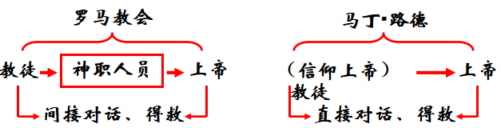
2、开端：1517年，马丁·路德《九十五条论纲》
信徒得救一不靠教皇，二不靠圣礼，只有靠终生‘悔改’基督教的正道”。
每一个基督教徒，只要感觉到自己真诚悔罪，就是不买赎罪券，也同样可得以赎罪或全部免罪”。
无论是传教士、神父，或是教皇，和其他基督教徒并无不同之处，并非自成团体，或是高于其他教徒之上的。
罗马教廷只管信仰上的事，至于财产、金钱、生命等事务应由政府处理，皇权应该名副其实。 ——马丁·路德
因行称义
主张： 路德认为人的灵魂获救靠自己；
上帝面前人人平等；
主张建立独立的民族教会和廉俭教会；
力主用民族语言进行宗教活动。
因信称义
他打破了对权威的信仰，是因为他树立了信仰的权威。他把僧侣（神职人员）变成了俗人，是因为他把俗人变成了僧侣。 ——马克思

Slide 17
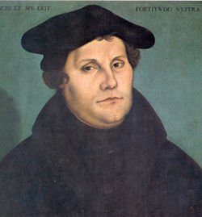
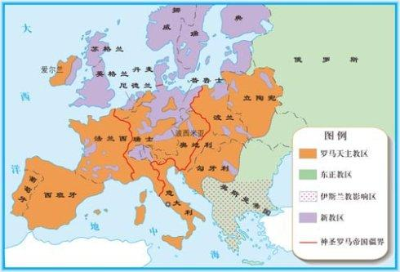
影响：德国宗教改革确定了“教随国定”原则；形成了路德派新教，并在德国取得合法地位
3、扩展：
新教势力， 路德派，加尔文派（瑞士）和英国的国教影响最大。
马丁·路德

Slide 18
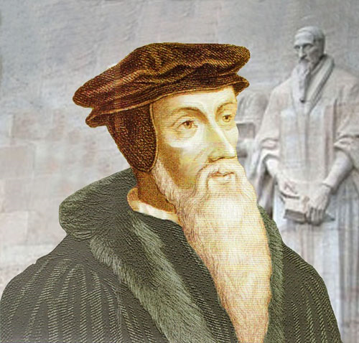
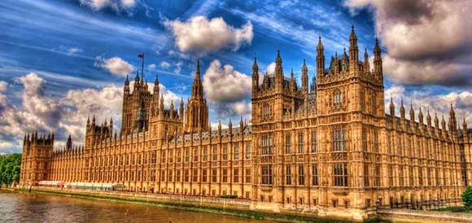

加尔文教
英国国教
宗教改革采用的方式及原因：
方式：采取神学异端的方式（在宗教内部，借助《圣经》进行改革）
原因：①资产阶级力量弱小。 ②天主教会势力强大。
是基督新教三个原始宗派之一，16世纪宗教改革时期，为加强王权、削弱教会，摆脱教宗的控制，英国的天主教会在国王亨利八世的带领下脱离罗马教廷；经过玛丽一世的复辟，最终由伊丽莎白一世完成改革。大英帝国崛起之际，安立甘宗传入世界各地的殖民地。清朝传入中国，译作"圣公会"
是基督教的新教三个原始宗派之一，16世纪欧洲宗教改革运动时期产生于瑞士，并传布于苏格兰、荷兰等地，为尼德兰革命和17世纪英国资产阶级革命提供了理论依据，推动了资本主义的发展。加尔文宗宣称人因信仰得救，《圣经》是信仰的唯一泉源

Slide 19
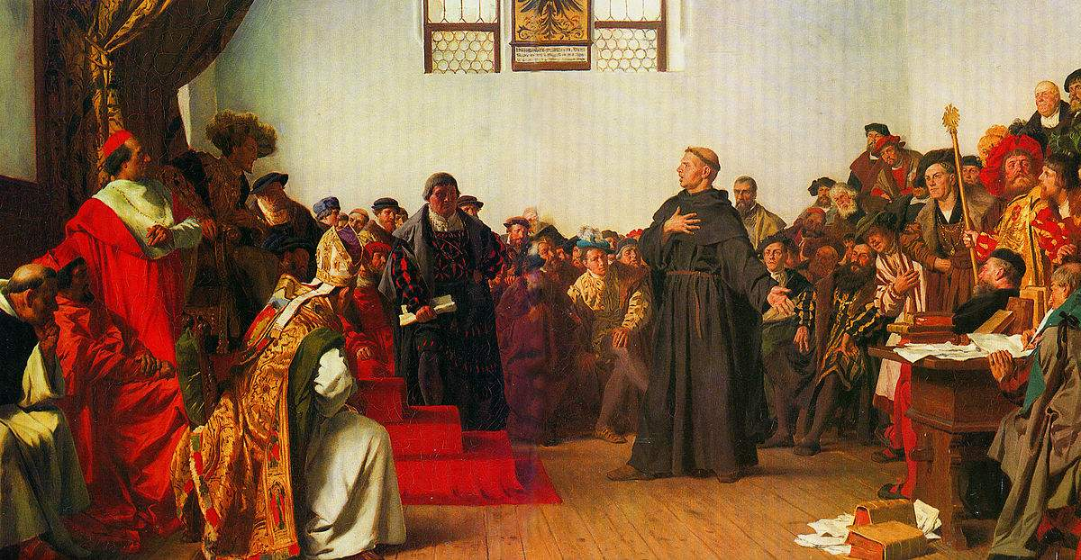
4、影响：
材料：宗教改革有助于西欧文明的现代化。当时，识字率提高，思想十分活跃；民众觉醒和参政的程度是欧亚大陆其他地区无法比拟的。世俗当局控制着神职人员的任命和教会的财务。宗教改革的直接和决定性的遗产是权力由教会向政府的转移。——斯塔夫里阿诺斯《全球通史》
根据材料并结合所学知识，分析德意志宗教改革的影响。
（1）进一步解放了人们的思想，传播发展人文主义，有利于欧洲资本主义经济发展
（2）推动文化教育事业
（3）推动了欧洲民族国家的形成

Slide 20

文艺复兴
宗教改革
——文化运动
——社会运动
人文主义
否定神学思想
否定教权
新教
找到现世中的自我
找到灵魂得救的自由
教皇权威
上流社会
知识阶层
基层社会
大众群体

Slide 21
7．“我陷于信仰的苦恼中，不断叩问圣保罗的这句话，想弄清他的意思。……而那段话的意思就是：福音书表现了神的裁判……慈悲为怀的神通过它让信仰使我们成为义人。”这种观点( )
A．要求废除天主教及其教会
B．使人获得灵魂自救的自主权
C．增强了宗教改革引发的信仰苦恼
D．表达了对民主政治的向往
8．马丁·路德在“九十五条论纲”中写道：“很显然，当钱币投入钱柜中叮当作响的时候，增加的只是得利心和贪欲心。至于代祷是否有效，完全只能以上帝的意旨为转移。”这段话体现了马丁·路德的哪项主张 ( )
A．人人有权读《圣经》
B．否认教皇和神职人员的权威
C．简化宗教礼仪
D．教会应从属于国家
B
B

Slide 22
9．马丁·路德强调因信称义，认为人只要虔诚信仰，就可以被称为“义人”，于是信徒就不再是“罪人”，就得救了。这一主张的进步意义在于( )
A．率先揭露了教会的贪腐
B．使人们获得灵魂自救的自主权和精神自由
C．使理性与自由平等思想迅速传播
D．动摇了上帝在人们心目中的地位
10．15—16世纪发生的一系列重大变化，如君主专制的建立、文艺复兴运动的发展和宗教改革的兴起等显示了( )
A．资本主义制度的确立 B．西欧社会的转型
C．国际政治体系的初建 D．整体世界的形成
B
B

Slide 23
11.马丁·路德提出：“每一个基督教徒，只要感觉到自己真诚悔罪，就是不购买赎罪券，也同样可以获得赦罪或全部免罚。”这反映了他( )
A.追求灵魂升天 B.倡导人的解放
C.否定了教皇权威 D.宣扬《圣经》精神
12.马丁·路德提出俗权至上,主张各国教会应与罗马切断联系而由各国的政府来管理,鲜明地反映了他对民族自由含义的一种更深刻的理解。据此可知,马丁·路德的政治思想( )
A.有利于近代民族国家形成
B.有利于人们摆脱宗教束缚
C.强调教权高于世俗国家权力
D.为德国统一提供理论武器
C
A

Slide 24
三、仰望耀眼星空——近代科学革命
1、背景：
①文艺复兴和宗教改革深入发展使得人们对自然界的认识产生了革命性变化
②资本主义的发展（物质基础）
③欧洲科学家的个人天赋和探索及献身精神
④观测技术的进步
2、兴起
16-17世纪，欧洲自然科学取得重大突破，近代科学兴起，被称为“科学革命”。

Slide 25
2、成就：
人物 | 成就 | 备注
哥白尼
牛顿
布鲁诺
伽利略
提出“日心说”
建立起一种新的宇宙观
确立较为完整的力学体系，为近代物理学的发展奠定基础
万有引力定律
被罗马教廷宣称为“异教徒”，烧死于罗马
坚决维护“日心说”
利用天文观测证实“日心说”
被教廷判处终生监禁
3、近代科学建立的意义
①科学革命形成了重视经验和事实的理性化思维方式，确立了通过观察、实验、分析、归纳和综合等基本途径发现自然规律的科学方法。
②科学革命促进了思想解放，推动了科学世界观的形成。

Slide 26
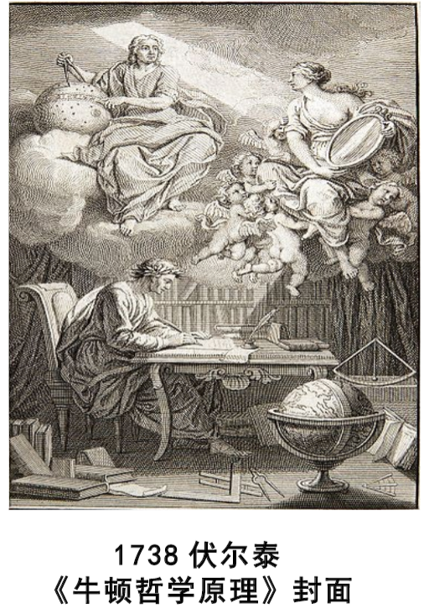
“光明”从牛顿头上照下，通过缪斯女神手中的镜子反射到伏尔泰正在写作的手稿上。
16-17世纪近代科学的兴起，揭示了许多自然界的奥秘，让教会的很多说教不攻自破，削弱了封建统治的精神支柱。
思考：该封面的寓意可以解读为什么？
科学革命形成了理性化思维方式，确立了发现自然规律的科学方法。科学促进了思想解放和社会进步。
近代自然科学的发展进一步推动了思想的解放。
Notes:
16、17世纪自然科学的发展和启蒙运动有什么关系？

Slide 27
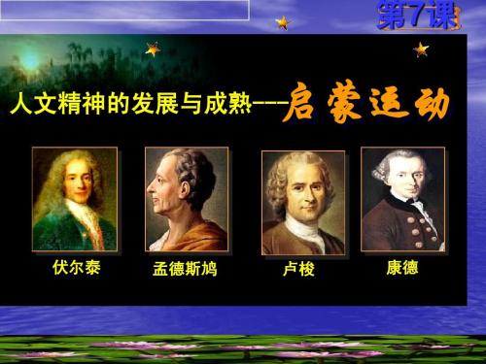

四、捍卫理性自由——启蒙运动
17、18世纪欧洲资产阶级在思想领域里展开的反对封建专制统治和教会思想束缚的思想解放运动被称为启蒙运动
“启蒙”一词，法文原意为光明、智慧。启蒙运动就是以理性和科学的光芒，驱散蒙昧、迷信、宗教狂热和专制统治带来的黑暗，照亮人们精神世界的思想解放运动。
亚当.斯密

Slide 28
1、背景：
根据材料并结合所学知识，分析启蒙运动产生的背景
材料一：17、18世纪，西欧的资本主义已经有了较大发展，新兴资产阶级的力量日益壮大，他们掌握了越来越雄厚的经济力量，但是封建专制制度严重阻碍了资本主义的进一步发展，资产阶级要结束封建专制制度，资产阶级首先必须做好舆论准备。
材料二：在这一时期，科学技术有了突飞猛进的发展，新的自然科学理论为人们提供了新的思想武器。自然科学的发展使人们认识到人类是可以征服自然的，也可以推动人类社会自身的不断前进。
材料三：文艺复兴解放了人的思想，宗教改革打破了天主教神学的思想禁锢，越来越多的人不再被经院哲学所束缚，他们相信社会是不断进步的。在此基础之上出现了启蒙运动。
经济基础：17、18世纪资本经济不断发展。(根本原因)
阶级基础:资产阶级力量日益壮大，要求摆脱专制王权和教会的思想束缚。
科学基础：近代自然科学突飞猛进的发展，提供了锐利的思想武器。
思想基础：文艺复兴和宗教改革促进了人们思想的解放。

Slide 29
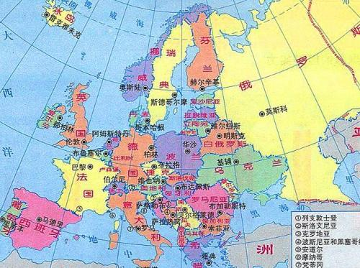
2、兴起和发展
（1）17世纪，英国出现早期启蒙思想。霍布斯、洛克等
（2）18世纪，法国成为启蒙运动的中心，伏尔泰、孟德斯鸠、卢梭。
（3）18世纪后期，启蒙运动达到高潮，并扩展到欧洲其他国家及北美地区。英国的亚当.斯密，德国的康德
“理性”是启蒙运动的精神内核。强调独立思考与自主精神。启蒙思想家认为判断是非的标准是人的理性。他们相信进步，相信在科学和教育的作用下，社会将趋于完美。他们对未来社会提出了一些基本的政治思想，如天赋人权、平等、自由、法制、权力制衡等，他们都批判君主专制。
3、精神内核：理性主义
4、政治主张：天赋人权、平等、自由、法治、权力制衡等。

Slide 30
启蒙运动的代表人物及主张
领域 | 人物 | 国籍 | 主张
政治 主张
经济 主张
哲学 主张
强调立法、司法、行政三权分立，相互监督、制衡
孟德斯鸠
法国
寄希望于“开明”君主进行改革，建立君主立宪制
伏尔泰
卢梭
主张主权在民和直接民主制
“现代经济学之父”
亚当·
斯密
英国
劳动是财富的源泉和衡量价值的尺度
主张自由竞争
启蒙思想的集大成者
康德
德国
人应该独立思考，理性判断
主张民主、自由、平等

Slide 31
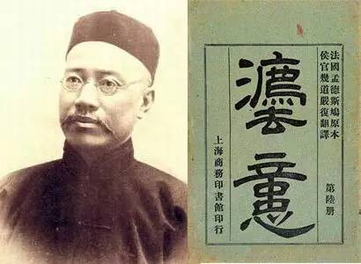
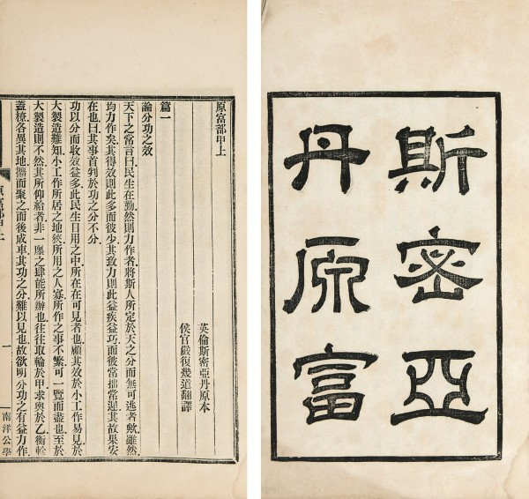
6、历史意义
思想解放
（1）启蒙运动进一步解放了人们的思想，为资本主义制度的建立作了理论准备和舆论宣传。为资产阶级革命提供了思想武器
（2）启蒙运动，直接推动了美国独立战争和法国大革命，有助于在这些国家建立资产阶级统治。。
（3）启蒙思想也成为殖民地半殖民地人民争取民族独立的精神武器。
社会转型
精神财富
法国国王路易十六在押上断头台前恍然大悟：“原来是伏尔泰、卢梭亡了法国！”
美国第三任杰斐逊宣布每个人都有两个祖国： “他自己的国家和法国。”
严复与他的作品《法意》、《原富》
思想解放是社会变革的先导

Slide 32
西欧的思想解放运动
资本主义制度的确立
14世纪
16世纪
17世纪
18世纪
19世纪
文艺复兴
（人文主义、生活自由）
宗教改革
（人文主义、信仰自由）
启蒙运动
（理性主义、政治自由）
科学革命
（16世纪——17世纪）
思想解放推动科学进步，科学进步进一步促进思想解放。

Slide 33
13．“牛顿的发现，给人类带来从未有过的自信。……终于大胆地抬起头来，开始用自己理性的眼光打量世界。”这表明牛顿的发现( )
A．推动了天文学的发展
B．使人类彻底摆脱了神学的影响
C．促进了人类的思想解放
D．使人类开始关注现实世界
14．文艺复兴强调“人文主义”，而启蒙运动强调“理性主义”和“法制”。这从本质上反映了 ( )
A．人文主义已不适应时代的需要
B．资本主义发展要求改造整个封建社会
C．封建迷信严重束缚了人们的思想
D．自然科学的发展进一步动摇了神学世界观
C
B

Slide 34
15．历史学家们认为，欧洲近代早期的文艺复兴、宗教改革与启蒙运动极大地促进了人类精神层面现代化的进程。这三场运动的共同作用是( )
A．彻底摧毁宗教与迷信的精神枷锁
B．使人从封建愚昧中日益获得解放
C．促进人类民主、科学思想的形成
D．推动西方资产阶级代议制的建立
16. 15世纪时,关注天体的哥白尼创立了“日心说”,关注海洋的哥伦布发现了美洲新大陆。就当时的时代背景而言,主要是因为( )
A.文艺复兴对人们的启导
B.哥白尼的科学爱好、哥伦布的探索精神
C.新兴资产阶级登上欧洲的政治舞台
D.资本主义发展的历史时代之需要
B
A

Slide 35

17.观察下图，据图可以得出西方近代自然科学发展的主要特点是( )
A.重视对生活实践经验的总结
B.实用性技术，应用性强
C.重视科学观察、实验的研究方法
D.重视经验综合，轻视理论研究
C
18．在研究欧洲文艺复兴运动和启蒙运动时，有学者指出：如果说文艺复兴为人文主义者们“清理了场地”，那么启蒙运动则是“大兴土木”。这里的“大兴土木”是指( )
A．摧毁蒙昧和专制主义 B．建设工业文明国家
C．弘扬理性和科学思想 D．创立民主法治社会
B

Slide 36
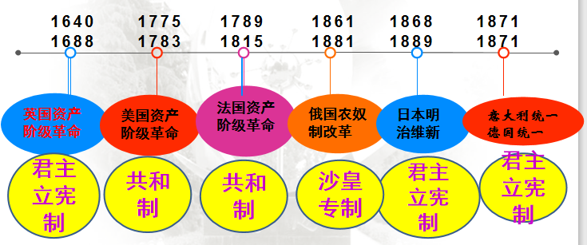
主题二：社会变革
----资产阶级革命与资本主义制度的确立
本主题学习线索：
早期资产阶级革命
资本主义制度的扩展

Slide 37



一、早期三大资产阶级革命
英国资产阶级革命（1640-1688）
美国独立战争（1775-1783）
法国资产阶级革命（1789-1815）
根本原因：
资本主义经济发展受到旧的生产关系的阻碍，引起阶级（民族）矛盾的激化
（一）革命狂飙
英国、美国、法国早期资产阶级革命

Slide 38

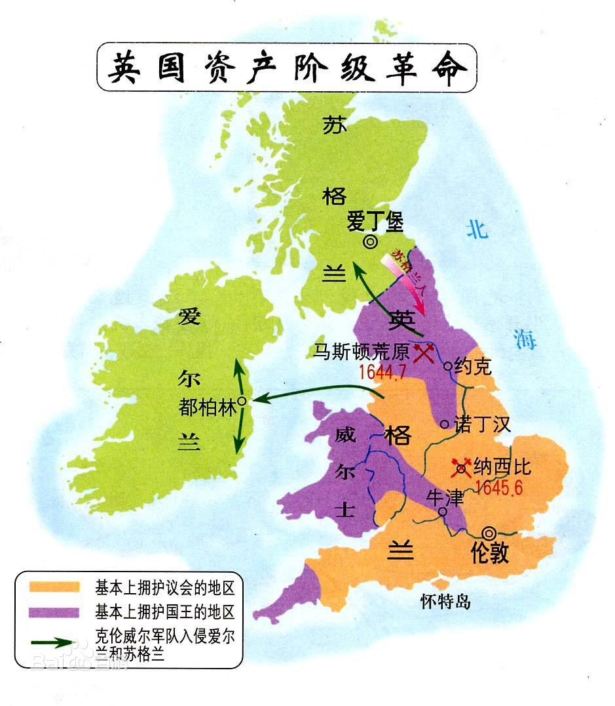
1.英国资产阶级革命
时间：1640-1688
主导：资产阶级和新贵族
过程：
1640-1642 议会斗争
1642-1649 内战，处死国王
1649-1653 英吉利共和国
1653-1659 克伦威尔军事独裁
1660-1688 王朝复辟光荣革命
巩固：
1689《权利法案》
1701《王位继承法》

Slide 39
19.在英国资产阶级革命中,资产阶级与新贵族结成同盟,其反封建的基础是( )
A.经济利益一致 B.社会地位一致
C.思想观念一致 D.阶级出身一致
20．1689年英国议会颁布的《权利法案》既沿袭了罗马法的精神，又开启了近代民主代议制的先河，其在世界民主化进程中最为深远的影响是( )
A．确立了君主立宪制，为世界各国普遍接受
B．以法律条文捍卫了资产阶级的利益
C．实现了由“主权在君”到“主权在民”的革命性转折
D．从此代议制政府掌握了国家的实权
A
C

Slide 40

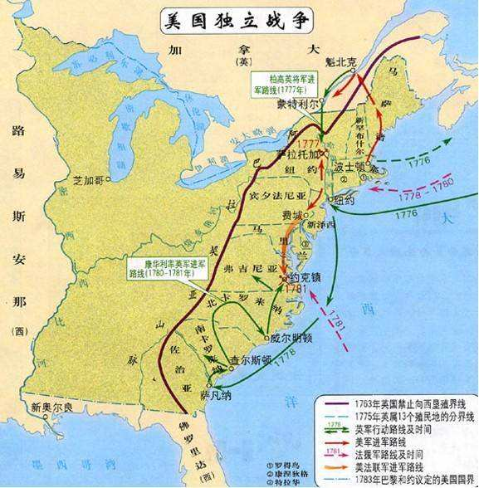
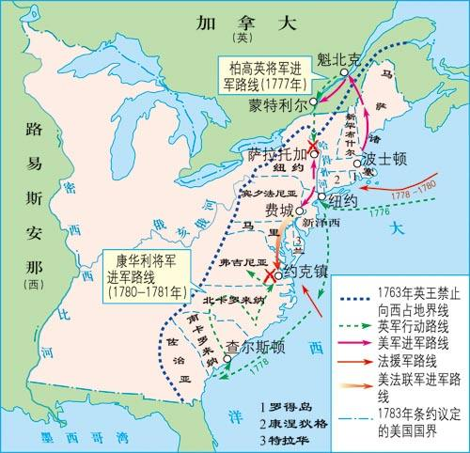
2.美国独立战争
时间：1775-1783
原因：
英国殖民统治 北美资本主义发展
美利坚民族的形成
启蒙思想的影响
经过：
1775.4 来克星顿枪声
1776.7 《独立宣言》发表
1781年 约克镇大捷
1783.9 英国承认美国独立
双重
性质：
既是民族独立运动，也是资产阶级革命

Slide 41

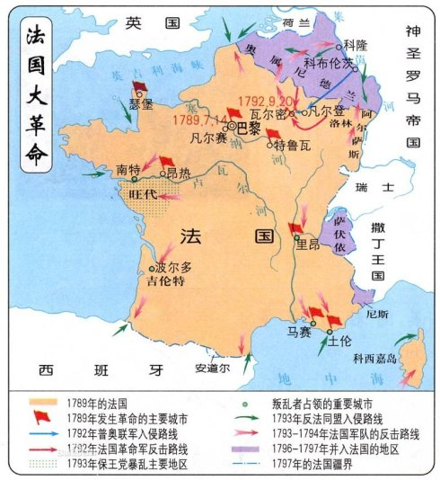
3.法国资产阶级革命
时间：1789-1815
封建专制统治阻碍资本主义发展
原因：
资产阶级的发展壮大
启蒙思想的影响
经过：
1789.7 攻占巴士底狱
1789.8 《人权宣言》发表
法国大革命
1791年 颁布宪法
1799年 雾月政变
1804-1815 拿破仑帝国，颁布《民法典》，对外战争。

Slide 42
21．“……总统有权缔订条约，但须争取参议院的意见和同意……”这主要反映了美国1787年宪法的( )
A．联邦制原则 B．权力制衡原则
C．民主原则 D．自由原则
22.法兰西和北美独立战争有着密切的关系，下列各项可以作为论据的是( )
A.《1787年宪法》起草时借鉴了法国的《人权宣言》
B.卢梭三权分立思想在美国1787年宪法中得以体现
C.北美殖民地和法国有着密切的经济与政治的联系
D.启蒙思想的传播激发了北美人民的民族民主意识
B
D

Slide 43
23．“人们已经被革命的巨浪搞得筋疲力尽，认为只有独裁才能维持法国的秩序。”材料说明拿破仑夺取政权( )
A．维护了法国的封建统治
B．传播了法国大革命的成果
C．顺应了法国当时的形势
D．加速了法国对欧洲的征服
24．1875年，法国议会以353对352票通过宪法修正案。由于共和国不是明确被宣布的，而是含蓄地通过其总统的身份和职衔被议会间接地承认的，因此，有人戏称它是“从窗缝潜入的共和国”。这一现象能够说明当时法国( )
A．资本主义经济发展缓慢 B．不适合实行共和制度
C．启蒙运动思想动员充分 D．不同政治派别斗争激烈
C
D

Slide 44


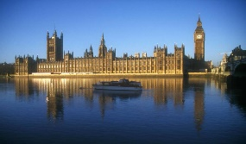
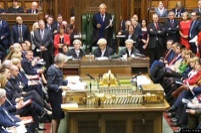
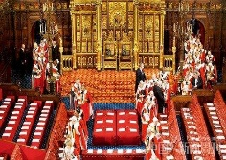

（二）制度构建
英国、美国、法国资本主义政治制度的确立
1.英国君主立宪制的创立与完善
确立标志：
1689年《权利法案》
18世纪责任内阁制形成
（行政权）
发展完善：
（国家元首）
首相及内阁
负责
英国国王
运作特点：
多数党领袖上台组阁
监督
国王“统而不治”
国王权力受到限制；
议会是最高立法机关和权力机关；
首相及内阁组成英国政府，掌行政权，受议会监督，对议会负责；
如果议会通过对政府的不信任案，内阁及首相就要集体辞职，或者解散议会，重新选举。
（权力中心，立法权）
议会
选举
下院
上院
议会制
君主立宪
英国选民

Slide 45
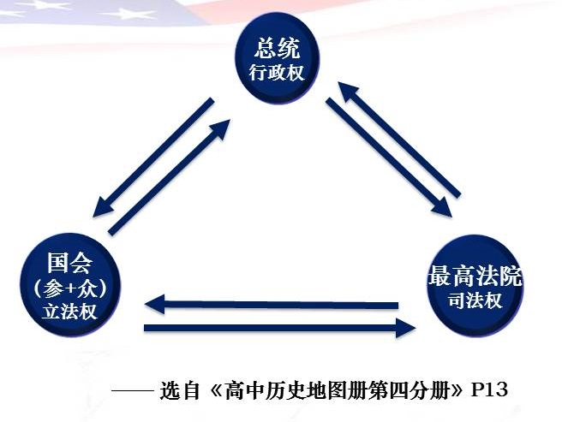
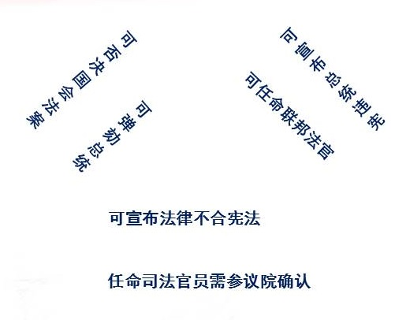

2.美国联邦制共和制的创立
联邦政府
分权制衡
确立标志：
1787年宪法
总统
共和制
四大原则：
1.分权制衡；
2.联邦制
3.共和制
4.主权在民（民主性）。
评价：
1.第一部比较完善的资产阶级成文宪法；
2.承认奴隶制；
3.性别和种族歧视。
三权分立：国会、总统和最高法院分别掌握立法权、行政权和司法权，彼此制衡。
联邦制：联邦政府拥有最高权力，各州政府拥有一定自治权；

Slide 46
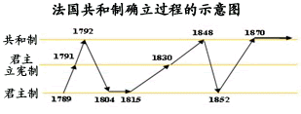
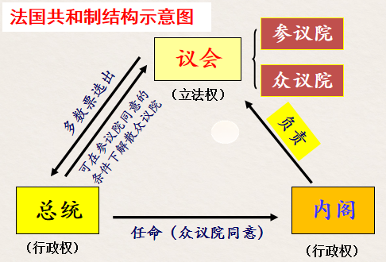
3.法国共和制的最后确立
知识拓展：简述法国政体更替的过程
“一票共和”
1875年宪法
法国经历了共和制和君主制的多次反复，最后确立了三权分立的共和制度。
议会共和制

Slide 47

（三）全球扩展
1871 意大利统一
俄国1861年改革
美国南北战争
1861－1865年
1871年德国统一与宪法
日本明治维新1868年
法国共和制的确立（1875年）
资本主义在世界范围的继续扩展与巩固（19世纪）

Slide 48
自主学习
阅读教材，快速浏览各个国家资本主义制度建立的内容。
国家 | 事件 | 原因 | 经过（或内容） | 影响
俄国 | 1861年 废除农奴制改革 | 统治危机 | 农奴制改革 其他改革 | 性质：沙皇自上而下的资产阶级性质的改革。 但没有直接触及沙皇专制制度，保留了大量
美国 | 1861-1865内战 | 南北问题 | 1861年颁布《解放黑人奴隶宣言》和《宅地法》 | 满足了民众对土地的要求，赢得民众支持，成为美国南北战争的转折点此后美国的资本主义经济发展和迅速崛起奠定了基础
意大利 | 1861-1871革命战争 | 分裂状态 |  | 国家统一，建立君主立宪制国家
德国 | 1864-1871王朝战争 | 分裂状态 |  | 国家统一，建立君主立宪制国家
日本 | 1868年明治维新 | 民族危机 | 推行三大政策，推翻幕府封建统治，制定宪法 | 日本迅速走上了发展资本主义的道路，实现了富国强兵”，开始跻身资本主义强国之列保留了大量旧制度的残余，军国主义色彩浓厚，很快走上了对外侵略扩张的道路

Slide 49
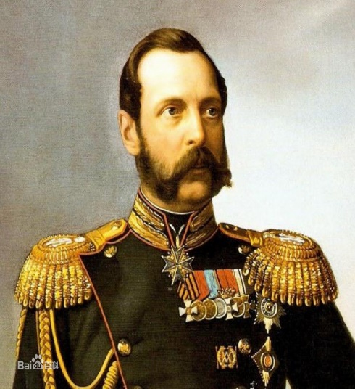
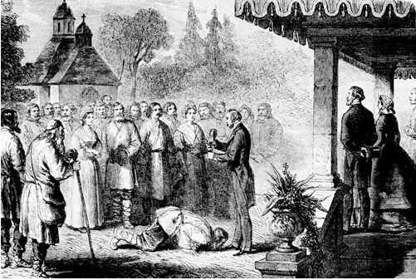
1、1861年俄国农奴制改革（亚历山大二世改革）
（1）内容
A．废除除农奴制，农奴获得人身自由，通过赎买得到土地
B．实行地方自治和地方选举、实施统一的司法制度等，
C．采取各种措施刺激工业发展
（2）评价：
自上而下的改革，促进了俄国资本主义的发展，但没有直接触及沙皇专制制度，保留了大量农奴制残余。
亚历山大二世在最后审查废除农奴制改革方案时说：“诸位会深信，凡能够维护地主利益的措施，都一一的做到了。
列宁：“臭名昭著的“解放”，事实上是对农民进行残酷的掠夺，是对农民实行一系列的暴力和一连串的侮辱。”
贵族宣读宣读废除农奴制法令

Slide 50
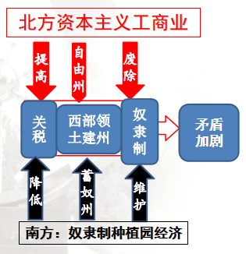

2、美国南北战争（1861—1865）
（1）背景：南北双方在奴隶制的存废问题上矛盾尖锐。
（2）过程
A．1861年，美国内战爆发。
B．林肯总统颁布《宅地法》和《解放黑人奴隶宣言》
C．1865年，内战结束。
D.意 义：
维护了美国的国家统一，基本解决了农民的土地问题，在法律上承认了黑人的公民权利，为此后美国的发展和迅速崛起奠定了基础。但黑人仍备受歧视。
我们要从这些光荣的死者身上汲取更多的献身精神，来完成他们已经完全彻底为之献身的事业;我们要在这里下定最大的决心，不让这些死者白白牺牲;我们要使国家在上帝福佑下得到自由的新生，要使这个民有、民治、民享的政府永世长存。
——林肯《葛底斯堡演说》

Slide 51
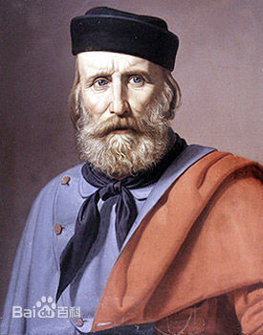
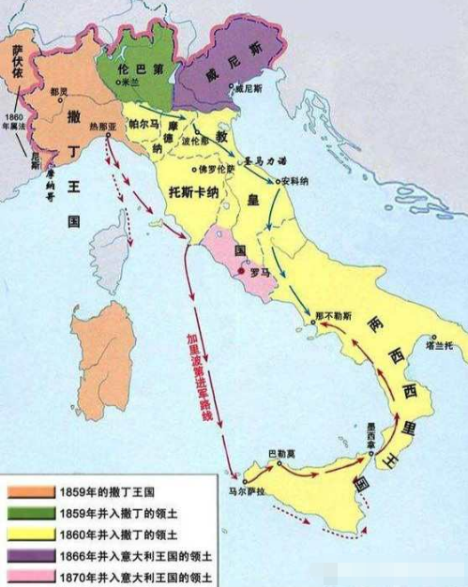
3.意大利的统一
19世纪中期处于分裂状态
1859年从奥地利收复
1866年统一威尼斯
撒 丁 王 国
1860年并入撒丁王国
1861年 意大利王国
君主立宪制
1870年并入意大利王国
朱塞佩·加里波第
实现国家统一
根本原因：拿破仑统治激发了意大利的民族意识；发展资本主义的要求呼唤着统一。
意大利统一形势图

Slide 52
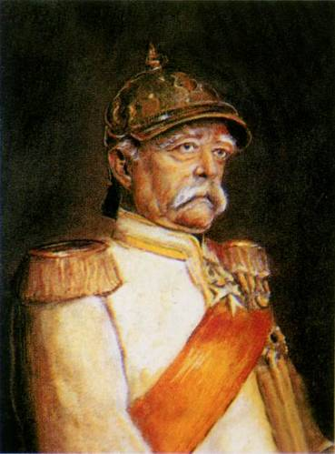
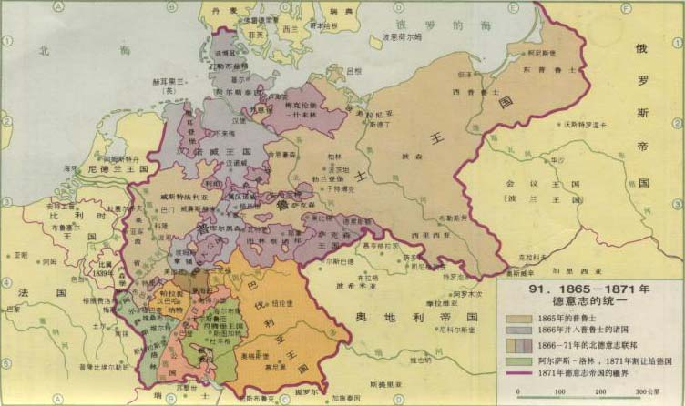
4、德意志的统一
国家分裂越严重阻碍资本主义经济发展。
当代的重大问题不是通过演说与多数人的决议所能解决的，而是要用铁和血。
1.1864普奥对丹麦
2.1866普奥战争
德意志帝国
“铁血政策”
三次王朝战争，武力统一
冯·俾斯麦
3.1870普法战争
成立帝国：1871年，德意志皇帝威廉一世在巴黎凡尔赛宫宣布建立德意志帝国成立。
颁布《德意志帝国宪法》实行君主立宪制（“二元制”）特点：专制主义和军国主义色彩浓厚。

Slide 53
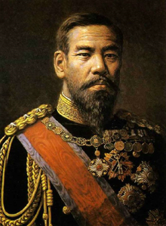
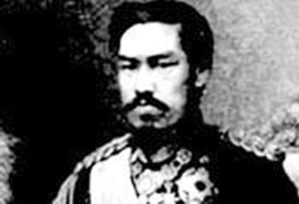
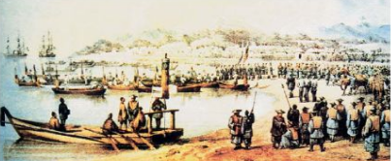
5、日本明治维新（1868年开始）
1）背景：
“黑船事件”
①19世纪中期，面临沦为半殖民地的民族危机。
▲1853年佩里来航
②1868年“倒幕运动”推翻幕府统治。（前提）
2）内容：（明治天皇大刀阔斧改革）
A．建立中央集权，废除封建等级制度（即废藩置县、四民平等）
B．“富国强兵”、“殖产兴业”、“文明开化”三大政策
C．1889年颁布宪法，确立了近代天皇制政体；议会、内阁、军部相互牵制，是天皇权利的代行机构
3）影响：明治维新推动日本资本主义快速发展；保留了大量封建势力,官僚寡头和军阀实际掌握了权力,成为军国主义的社会基础。日本很快开始对外侵略扩张。

Slide 54
25．《大国崛起》中说道：“1789年之后……法国经历了四次大规模的革命，两个帝国，两个王朝，还有两个共和国。……在反复的革命和复辟过程中形成的共和派与君主派，在相持了半个多世纪后，终于不再选择激烈的对抗。”斗争的结果是法国( )
A．确立了君主立宪政体 B．法律上确立了共和政体
C．两派的政治权力均分 D．资本主义发展严重受阻
26．亚历山大二世改革既遵循了西方现代化的普世道路，又保留了俄罗斯的特殊性。其“特殊性”主要体现在( )
A．强化了农奴制 B．保留沙皇专制
C．赋予农奴自由民身份 D．允许农民从事工商业
B
B

Slide 55
27．一位伟人指出：“俾斯麦依照自己的方式，完成了历史上的进步事业。”这里所说的“方式”和“进步事业”是指( )
A．资产阶级革命、国家统一
B．王朝战争、德意志帝国宪法的颁布
C．议会选举、德意志帝国宪法的颁布
D．王朝战争、国家统一
28.马克思说：“美国内战之所以爆发，是因为两种制度再也不能在北美大陆上一起和平相处了。”在这里，马克思主要是强调( )
A.美国南北方之间存在着尖锐的矛盾
B.一个国家统一的必然与必要
C.美国南北方经济制度矛盾不可调和
D.美国南北战争爆发的必然性
D
D

Slide 56
29.“我不愿农民过得优厚,但我要防止俄国的暴动。我认为,我们把农民同土地割裂,就会点燃俄国。”在当时看来,“我”能做的应是( )
A.解放农奴并剥夺其土地
B.解放农奴并分给其一定土地
C.强化农奴制以巩固统治
D.发动革命以求彻底解放农奴
30.“当一个国家处于17世纪初意大利所处的不幸地位时,许多种力量,无论天生的还是诱发的,或迟或早都会起作用,进行重新调整。”17世纪初意大利的“不幸地位”是指( )
A.国家处于奴隶社会 B.国家处于四分五裂的状态
C.文艺复兴开始 D.处于世界贸易的中心地位
B
B

Slide 57
31.明治维新使日本走向了“脱亚入欧”的道路，在经济方面既吸收了西方文明成果，又兼日本特色。与同一时期的西方经济相比，日本经济的特色是( )
A.政府干预经济，大力扶植私人企业
B.采用近代先进技术，积极发展工商业
C.发展对外贸易，拓展国际市场
D.发展近代教育，培养建设人才
32．历史学家帕尔默说，在18世纪后期的40年中，整个大西洋文明都受到了具有相同目标的一场革命运动的涤荡。“相同目标”是( )
A．建立资产阶级统治 B．实现民族独立
C．确立君主立宪制度 D．废除君主专制
A
A

Slide 58
时间断限：
14-19世纪
含义：
资本主义制度以资本家占有生产资料和雇佣劳动为基础的制度。主要包括经济制度与政治制度。
第
四
单
元 资本主义制度的确立
经济：
资本主义经济产生、发展
背景
根本原因：
资本主义经济发展
思想：
欧洲的思想解放运动
文艺复兴
宗教改革
启蒙运动
过程
资产阶级革命、改革
方式：
影响：
引发社会变革
17-18世纪
（早期资产阶级革命）
国家 | 原因 | 时间 | 重大事件 | 结果 | 政体
英国
美国
法国
1640-1688
确立资本主义制度
君主立宪制
资产阶级
民主法治
根本原因：
光荣革命
过程
1775-1783
《独立宣言》
民主共和制
理论根源：
1789-1815
《人权宣言》
民主共和制
19世纪中期——扩展
（俄德美意日）
国家 | 原因 |  | 时间 | 重大事件 | 结果 | 政体
 | 个性 | 共性
俄国
认识
与封建制度相比， 资本主义制度是巨大的历史进步。但资本主义制度仍然是一种剥削制度。资本主义列强大肆推行殖民主义，把亚非拉广大地区变成殖民地和半殖民地，进行压榨和掠夺。

Slide 59








谢 谢 观 看

